Slide 1

Организация работы
с детьми в кризисной ситуации

Slide 2
Алгоритм первой помощи при сложных эмоциях (кризисном состоянии) подростка:
Сохраняйте спокойствие, не реагируйте бурно на эмоциональные всплески;
Дайте понять, что вы на стороне подростка, не обесценивайте его эмоциональное переживание.
Дайте пространство для эмоций, возможность побыть одному, если он не готов разговаривать, не настаивайте на откровенности сразу, избегайте критики, или оценочных суждений.
Помогите назвать подростку его эмоции: Ты выглядишь расстроенным/раздраженным/злым, это так?
Сообщите о допустимости любых чувств «Любые эмоции — это нормально, важно, как мы их выражаем».
Предложите простую технику регуляции, самое простое это дыхательное упражнение, техники заземления.
Обязательно обратитесь за помощью к квалифицированному специалисту,
в случае сохранения негативных эмоций

Slide 3
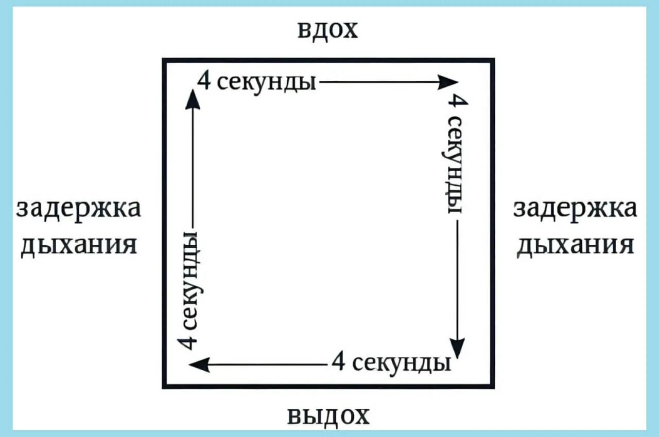
Квадрат дыхания

Slide 4
Спасибо за внимание

